Slide 1
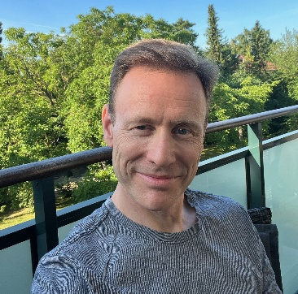
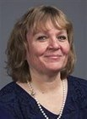
Søren Kiil (praktikkoordinator)
Anne Helene Juul (administrator)
DTU Kemiteknik
Ingeniørpraktik, Diplom K
(30 point, 20 uger)

Slide 2
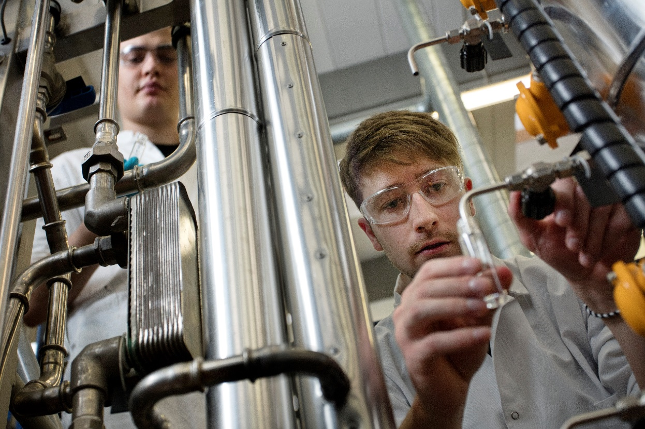
Kursets hjemmeside:
www.kt.dtu.dk/uddannelse/diplom_kemi_praktik
Møde relevant for:
F2026 (Danmark)
E2027 (udlandet)

Slide 3
Forudsætninger
For at påbegynde praktik skal den studerende opfylde følgende krav:
Have bestået mindst 95 ECTS-point, heriblandt samtlige kurser på 1. og 2. semester
Have været til eksamen i samtlige kurser på 3. og 4. semester.
Praktik i udlandet godkendes kun for virksomheder
Praktik på et universitet er således ikke muligt, hverken i DK
eller udlandet (gælder også andre DTU institutter og
laboratorier som f.eks. DTU Risø Campus)

Slide 4
Tidsplan (F2027)
 | Opstart | Sidste praktikdag | Rapportaflevering
20 ugers praktik (100 dage, eksl. helligedage og evt. ferie) | 1. februar 2027 | 25. juni 2027 | 9. juli 2027

Slide 5
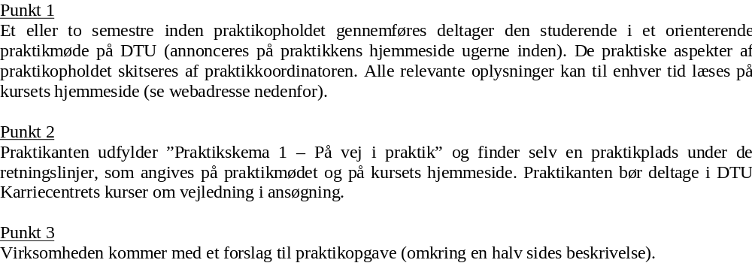
Praktikopholdet i 10 punkter
(Download og vis denne til DTU-vejleder og virksomhed!)

Slide 6
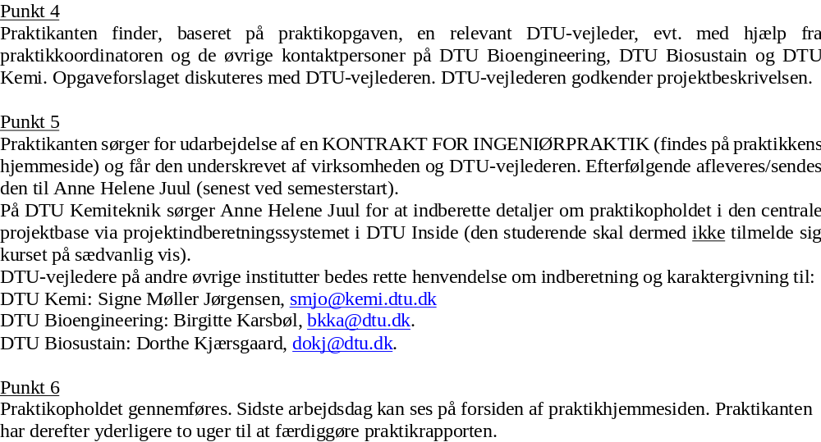
Praktikopholdet i 10 punkter (fortsat)

Slide 7
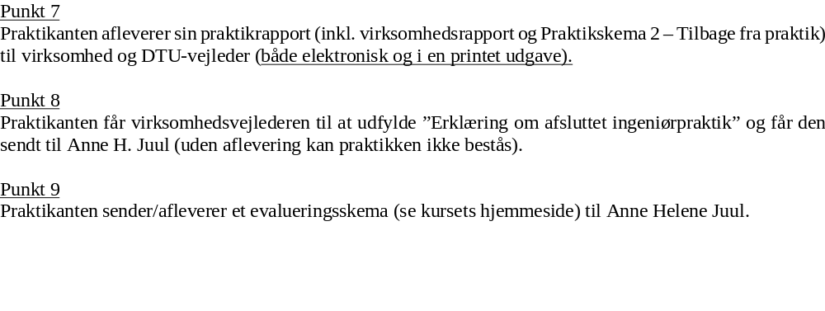
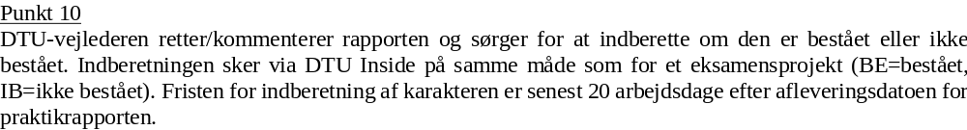
Praktikopholdet i 10 punkter (fortsat)

Slide 8
Ansøgningsprocedure
Der kan søges frit i virksomheder, hvor der er kemiingeniører ansat
Send din ansøgning så snart du er klar
Kig evt. i praktikantlisterne fra tidligere år på praktikhjemmesiden
Brug DTU Career Hub
(https://dtu.jobteaser.com/en/recruiter_account/sign_in)
GÅ I GANG MED DET SAMME!

Slide 9
Gode råd, når du skriver ansøgning
  Vægt på hvad firmaet får, når de ansætter dig som praktikant
  Engagement, kort, præcis, korrekt
  Mange informationskilder med gode råd f.eks. Pejling
  (udgives af Ingeniøren og De Studerendes erhvervskontakt)
  Brug en fortrolig til sparring til at forbedre dit udkast
  Vent ikke for længe på svar, kontakt firmaerne, send flere ansøgninger
  DTUs’ karrierecenter tilbyder workshops om ansøgnings-
  fasen og værktøjer til refleksion over praktikopholdet
  (se Karriecentrets slides fra praktikmødet på praktikhjemmesiden)

Slide 10
Legater til udlandsophold
Transport, logi og mad
Til udlandspraktik kan der søges Erasmus rejsestipendium fra DTU
(kontakt International studievejledning i bygning 101)
Derudover kan søges tilskud fra private fonde
For praktik i Danmark gives der ikke tilskud fra DTU
eller private fonde (SU eller vederlag skal anvendes)
I udlandet stiller praktikværten ofte logi til rådighed,
eller hjælper med at skaffe billigt logi. Ligeså med mad,
der ofte kan fås billigt i stedets kantine
De samme muligheder er ofte mere begrænsede
herhjemme (bortset fra kantine)

Slide 11

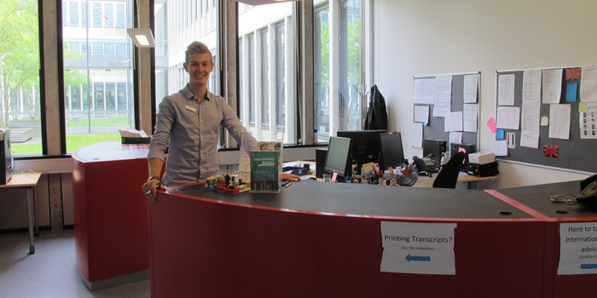
Udlandspraktik
Se gode råd om søgning af praktikplads på hjemmesiden
- Blanketter på engelsk som beskriver praktikken
- DTUs sider om praktik i udlandet: studyabroad.dtu.dk/praktik
Kontakt: Laura Hammersmidt (laham@dtu.dk)
- DTU har Erasmus-programmer med EU støtte

Slide 12
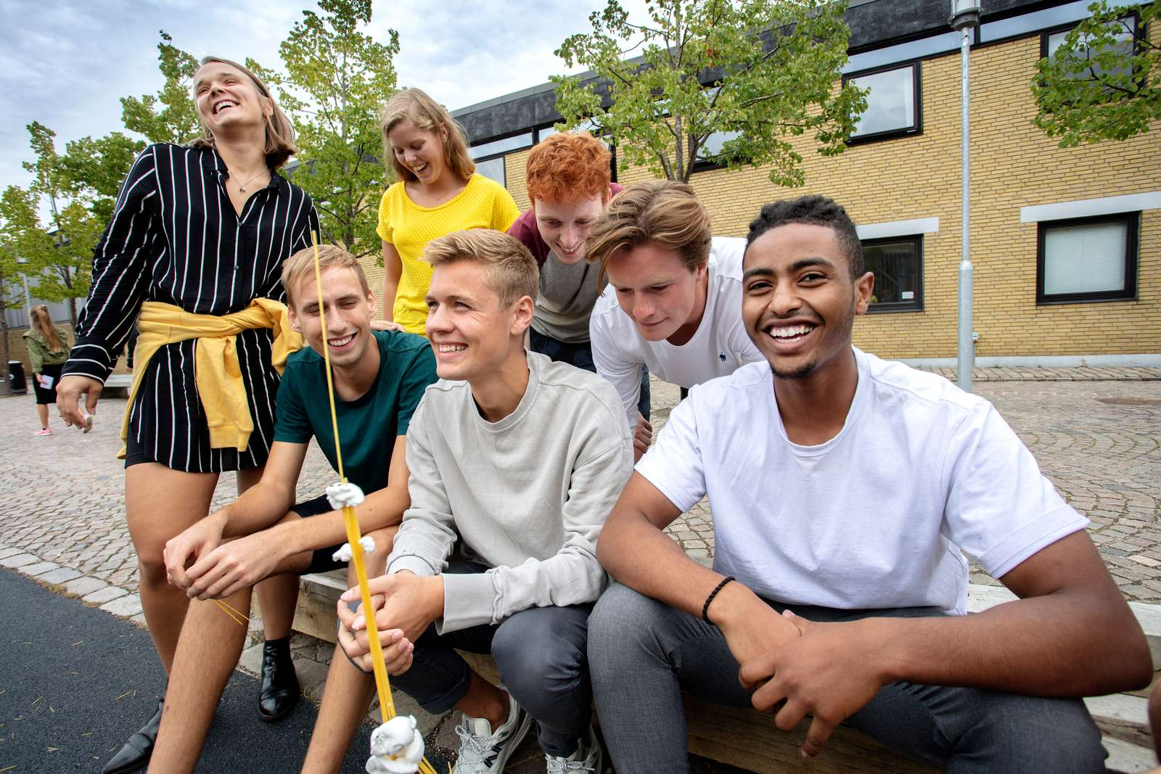
Etablering af Residential College for universitetsstuderende
  Der etableres et kollegie i tilknytning til et udvalgt geografisk område, hvor der er mangel på højtuddannet arbejdskraft til lokalområdets virksomheder
  De studerende tilbydes fri bolig på kollegiet
  DTU har nu et i SKIVE

Slide 13
University college Skive
Virksomheder: https://www.greenlab.dk/our-partners/
Derudover:
    Thise Mejeri, Hancock Bryggeri, GreenLab Skive A/S, Quantafuel, GreenLab Skive, Biogas, Danish Marine Protein, BiomassProtein
DTU kontakt indtil videre: Christina Boje Johannsen, cjoh@dtu.dk
Kombardo!

Slide 14
Forsikring
Praktikanten er under praktikophold i DK dækket af
virksomhedens lovpligtige arbejdsskadeforsikring
(står i praktikkontrakten)
Ved udlandsophold er det mere kompliceret (se hjemmesiden)
Ved udlandsophold skal man altid tegne en syge- og
hjemtransportforsikring
Husk evt. også visum

Slide 15
Vederlag under praktikken?
Fagforeningen, IDA, anbefaler:
“Hovedreglen er, at du ikke får SU i praktikperioden. Udgangspunktet er,
at praktikvirksomheden skal betale løn. IDA og Studierådet for de
ingeniørstuderende i Danmark har fastsat en vejledende mindsteløn
for diplomingeniører i praktik. Lønnen reguleres én gang om året.”
Pr. 1. januar 2026 er den vejledende praktikløn 16 650 kr. om
måneden

Slide 16
Begrundelser for vederlag
Da opholdet kan indeholde noget rutinearbejde og
virksomheden kan få løst opgaver er udgangspunktet
at praktikken er med et månedligt vederlag
Såfremt virksomheden ikke udbetaler vederlag kan man
få SU under opholdet
Kopi af ansættelseskontrakt skal sendes per mail
til su-praktikaftale@adm.dtu.dk

Slide 17
Ulønnet praktik
Se slides fra SU kontoret på praktikhjemmesiden

Slide 18
Identifikation af DTU vejleder
Vejlederen findes hovedsagligt ud fra praktikopholdets
  faglige indhold
  Kemi (f.eks. analyser, organisk/uorganisk kemi, katalyse):
  Kontaktperson: Lektor Susanne Mosin (DTU Kemi)
  Bioteknologi (f.eks. fødevarer, enzymer, celler,
  medicinalkemi)
  Kontaktperson: Lektor Mikkel Bentzon-Tilia (DTU Bioengineering)
  Teknisk Kemi (f.eks. procesudvikling, produktdesign, forbrænding, reaktordesign, enhedsoperationer, polymerer)
  Kontaktperson: Professor Søren Kiil (DTU Kemiteknik)

Slide 19
Rapporteringen
Dagbogen/journal
Virksomhedsrapport (detalj. om indhold på hjemmesiden)
Hovedrapport (detalj. på hjemmeside under ”praktikvejledningen”)
Skemaet ”Tilbage fra praktikken – hvad fik du ud af det?”
Sprogligt skal rapporten være i orden
Aflevering (ved praktikperiodens afslutning)
(detaljer om rapportformat kan findes på hjemmesiden)
Rettelse og godkendelse (6 uger efter sidste praktikdag)
Diskussion af rapporten med DTU-vejlederen
Bemærk at der skal afleveres både en virksomhedsrapport og
en faglig hovedrapport (inkl. skema fra karrierecentret
”Tilbage fra praktikken – hvad fik du ud af det?” )
Link til skemaet findes på praktikhjemmesiden under blanketter!

Slide 20
Blanketter på hjemmesiden
Kontrakt til ingeniørpraktik (dansk og engelsk)
Evalueringsskemaer for praktikant og virksomhedsvejleder
Erklæring fra virksomhed om gennemført ingeniørpraktik
(PRAKTIKKANTENS OPGAVE AT FÅ DEM UDFYLDT OG SENDT TIL ANNE JUUL!)
10-punktsplanen
Krav til praktikvirksomheder (dansk og engelsk)
Vejledning i rapportskrivning, merit mv.

Slide 21
Praktikantens tilbagemeldinger
HUSK at sende følgende til Anne H. Juul (AHJ@kt.dtu.dk):
KONTRAKT FOR INGENIØRPRAKTIK (før praktikken)
Evalueringsskemaer for ingeniørpraktik (efter praktikken)
Erklæring fra praktikvært efter gennemførelse af praktikken
Alle blanketterne findes på praktikhjemmesiden (se link første slide)
DTU vejlederen indberetter bestået/ikke bestået til institut-
sekretæren (se 10-punktsplanen)

Slide 22
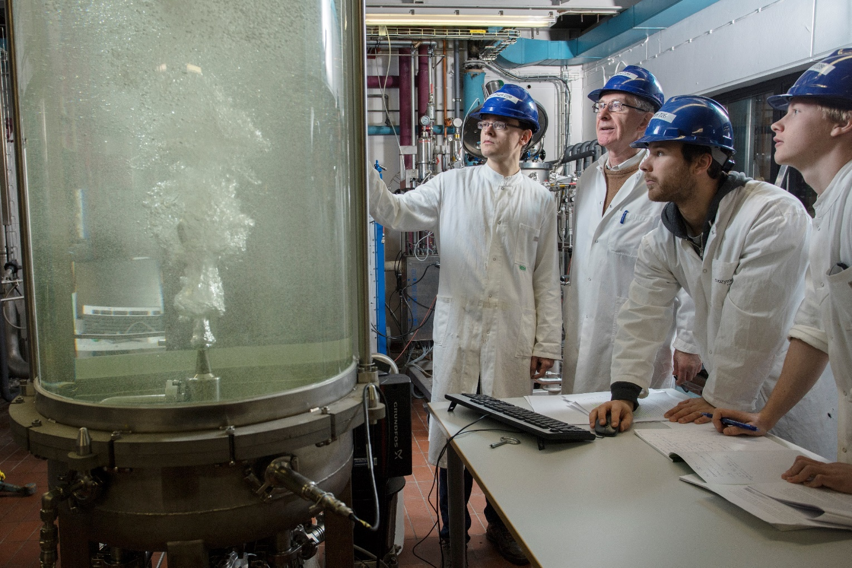
Spørgsmål rettes til praktikkoordinator Søren Kiil,
Institut for Kemiteknik, Bygning 229, rum 142,
sk@kt.dtu.dk

